Slide 1
המכללה לביטחון לאומי
הצגת קורס קיץ
מאי 2020

Slide 2
כללי
קורס קיץ יתקיים בתאריכים: 20 ביולי עד 20 באוגוסט 2020.
הלימודים יתקיימו בכיתת צוות 1 + סיורים.

Slide 3
משימות מול המשתתפים לפני הקורס
קו"ח משתתפים + מידע על בני זוג וילדים + מידע אישי על תזונה ומגבלות נוספות – רמ"ד קש"ח
מכתב קבלת פנים
מעבר לבית – סלסלת פירות
ראיונות אישיים – מד"רית

Slide 4
משימות במב"ל
תגי שם, שולחן וכיס
ערכת קליטה: תיק גב, חולצה, כובע, כוס שתיה, כלי כתיבה, מחברת, ערכת קורונה.
מרחב מב"ל – השלמת שילוט באנגלית (מליאה, ספריה, חדר אוכל וכו')
ספר מתנה על ארץ ישראל
רשימת טלפונים חיוניים
פתיחת קבוצת וואטסאפ
אישורי כניסה לבסיס

Slide 5
ארוחות
ע"פ הנהלים שיתקבעו בתקופה זו (נדרש ארוחת בוקר וצהריים), כיבוד קל לאורך כל היום בכיתת הצוות.
מחשבים אישיים – לבחינה
קבלת פנים כולל בני זוג ונספחים צבאיים – 22 ביולי.

Slide 6
לו"ז

Slide 7
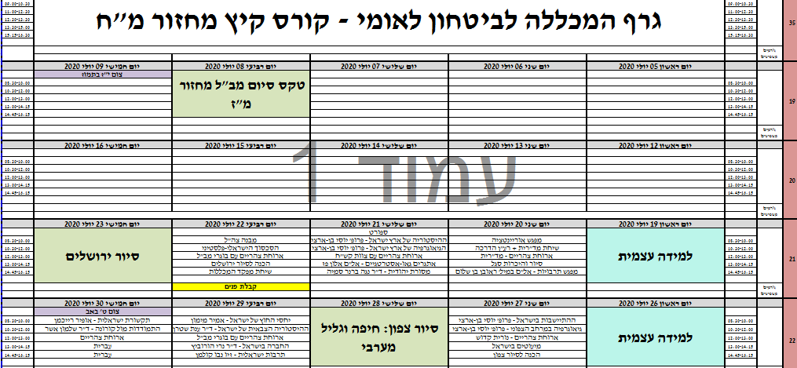

Slide 8
